Slide 1
CAN ID
about routing and arbitration
DG.Ko
Notes:
안녕하세요.
CAN ID 와 관련된 이야기를 해볼까합니다.
CAN 네트워크에서 CAN ID가 어떤 역할을 맡고있는지에 대한 얘기입니다.

Slide 2
목차
CAN ID 기능
Message Routing(Message Filtering)
Arbitration(Message Priority)
Notes:
CAN ID 의 역할을 살펴보기 전에 CAN ID에 대해서 간략히 설명해드릴거구요.
이후에 필터링과 우선순위에 대해서 얘기할겁니다.
라우팅, 아비트레이션이라고 적어둔건 CAN spec에 써있는 단어여서 그대로 사용했습니다. (can spec 볼일이 있으면 filtering priority로 찾거나 routing arbitration으로 찾으면 됩니다.)

Slide 3
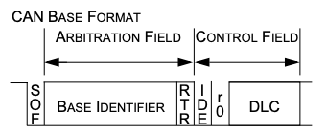
CAN ID
Identifier: 네트워크 내의 메세지를 식별하기 위한 값
CAN 네트워크에서 ID의 역할
Metadata
Priority
Notes:
우선 ID에 대해서 빠르게 짚고 넘어가겠습니다.
아래 그림을 보면 CAN 데이터 프레임의 앞부분인데요. SOF, ARBITRATION FIELD, CONTROL FIELD 등이 보입니다.
arbitration field를 보면 ID가 있습니다. 여기에 들어가는 ID는 총 11개 비트로 이루어져 있습니다. 이 ID 비트들을 통해서 메세지들을 식별할수 있습니다. 11비트니까 2의 11승 총 4096개의 고유한 메세지를 사용할수 있죠.
이 식별자들은 역할이 있습니다. 메타데이터와 우선순위죠. 데이터 필드에 어떤 유형의 데이터를 담고 있는지, 예를 들면 브레이크 관련 데이터인지 엔진 속도 관련 데이터인지를 ID에 담을수 있습니다. 정확하겐 그렇게 사용하겠다고 미리 정의하는 거죠. 또 메세지 우선순위를 설정해서 데이터가 충돌 났을때 누굴 먼저 보낼건지를 정할수 있습니다.
control field의 IDE도 ID와 관련되어있긴한데 지금 다루진 않고 조금 뒤에서 설명하겠습니다.

Slide 4
CAN ID (1) Metadata
Metadata: 데이터 필드의 내용을 설명함.
관련 데이터를 가까운 ID에 할당함
0x1__(0b001_xxxx_xxxx): 엔진 관련
0x2__(0b010_xxxx_xxxx): 브레이크 관련
필요한 이유
메세지에 목적지(Destination)가 포함되지 않음
네트워크에 연결된 노드는 메세지의 ID를 읽고 필요한지 판단해야함.
Filtering으로 사용 가능
Notes:
앞에서 ID에 어떤 메세지를 담고 있는지를 미리 정의한다고 했습니다.
CAN 메세지는 출발지나 목적지 정보를 포함하고 있지 않아서 연결된 노드들이 직접 확인해야합니다. 수신 노드가 메세지의 ID를 읽고 필요한 메세지인지 확인해서 올릴지 버릴지 판단하는 거죠.
그렇기 때문에 같은 제어기나 비슷한 기능끼리는 비슷한 ID에 설정해둬야 수신 측에서 확인하기 편합니다.
앞자리가 001로 시작하면 엔진 관련 데이터고 010이면 브레이크 데이터라고 미리 확인하는거죠.
이렇게 미리 확인하는게 뭐가 좋냐면 필터링이라는 기능으로 수신 노드의 일을 줄여줄수 있습니다. 제어기까지 메세지를 올려서 사용할 메세지인지 확인하려면 그만큼 CPU의 부하가 높아지게 됩니다. 쓰지 않는 데이터면 즉시 버리는게 도움이 된다 이말이죠.

Slide 5
CAN ID (1) Metadata
Message Filtering - CAN Controller
Filtering: 사용할 메세지만 수용하는 것
BASIC CAN - SW Filter
Message Queue: 메세지 종류에 관계 없이 하나에만 채워짐
메세지는 MCU에서 처리하므로 CPU 부하가 많음.
FULL CAN - HW Filter
Message Buffer: 메세지 전용 버퍼. 메세지 별 크기와 개수를 지정해서 사용함.
메세지는 하드웨어에서 처리함. 높은 전송 속도에서도 처리가능하고 시스템 부하를 줄일 수 있음.
Notes:
필터링은 소프트웨어로도 구현할수 있고 하드웨어로도 구현할수 있습니다. 이를 각각 BASIC CAN, FULL CAN이라고 합니다.
basic can은 큐를 사용합니다. 메세지가 큐에 들어오면 이를 확인하고 MCU가 직접 판단을 합니다. 그래서 부하가 많아지죠
full can은 버퍼를 사용합니다. acceptance filter라는 걸 사용해서 설정한 메세지만 수신합니다. 이에 대해선 뒤에 더 설명하도록 하겠습니다.
요즘 대부분의 컨트롤러는 SW, HW 둘다 지원을 합니다

Slide 6
CAN ID (1) Metadata
Message Filtering - Hardware
아래 두 레지스터를 결합해서 필터링
Mask register: 지정한 범위의 ID를 통과시킴
0b0: don’t care
0b1: check if filter bit is same
Filter register
Notes:
hw 필터링은 어떻게 수행되는지 알아보겠습니다
마스크 레지스터 라는 게 있고 필터 레지스터 라는 게 있습니다. 이 두 레지스터를 사용해서 상위로 데이터를 올리게 됩니다.
마스크는 덧씌우는 느낌이라고 생각하면 됩니다. 0이면 확인하지 않고 통과시키고 1이면 필터 레지스터의 같은 자리와 비교한다.
말로 하면 좀 어려우니까 예제를 보고 같이 이해해봅시다.

Slide 7
CAN ID (1) Metadata
Message Filtering - Examples
0x1__(0b001_xxxx_xxxx): 엔진 관련
0x100(0b001_0000_0000): 차량 속도
0x101(0b001_0000_0001): 휠 속도
0x1C4(0b001_1100_0100): 가속 페달 위치
0x1FF(0b001_1111_1111): 엔진 경고등
0x2__(0b010_xxxx_xxxx): 브레이크 관련
0x2C4(0b010_1100_0100): 브레이크 페달 위치
0x2FF(0b010_1111_1111): 브레이크 경고등
ex1) 엔진 관련 메세지를 받는 경우
mask: 0b111_0000_0000, filter: 0b001_0000_0000
range: 0b001_xxxx_xxxx (0x100~0x1FF)
ex2) 속도만 받는 경우
mask: 0b111_1111_0000, filter: 0b001_0000_0000
range: 0b001_0000_xxxx (0x100~0x10F)
ex3) 경고등 메세지만 받는 경우
mask: 0b100_1111_0000, filter: 0b011_1111_1111
range: 0b0xx_1111_xxxx (0x[y]F0~0x[y]FF, [y]: 0~3)
Notes:
예제는 총 3개이구요 CAN ID는 오른쪽에 제가 임의로 만들어봤습니다.
엔진 관련은 0x1로 시작되고 0x2는 브레이크관련, 0x_C4는 페달위치 0x_FF는 경고등으로 정했습니다.
여기서 엔진 관련 메세지만 받으려면 mask와 filter 레지스터를 조합해서 0x1__으로 만들어주면됩니다. 그 경우가 첫번째 예제이구요
속도 메세지만 받으려면 엔진 관련 메세지에 차량, 휠 속도만 받으면 되니 0x10_으로 만들면됩니다.
경고등도 마찬가지로 0x_FF로 만들어주면 되구요.
이렇게 마스크랑 필터 레지스터만 맞춰주면 원하는 데이터만 사용할수 있습니다.
여기서 조금 생각해봐야할건 마스크 레지스터나 필터 레지스터가 많지 않다는 것입니다. ID가 분산되어있을떄 어떻게 효과적으로 필터링 해서 데이터를 쓸지 많이 생각해봐야합니다.
그래서 앞에서 이야기했듯 HW 필터링과 SW 필터링을 적절히 사용해야합니다.

Slide 8
CAN ID (1) Metadata
Message Routing/Filtering
Message Routing: The content of a message is named by an IDENTIFIER. The IDENTIFIER does not indicate the destination of the message, but describes the meaning of the data, so that all nodes in the network are able to decide by MESSAGE FILTERING whether the data is to be acted upon by them or not.
MESSAGE FILTERING: Message filtering is based upon the whole Identifier. Optional mask registers that allow any Identifier bit to be set ’don’t care’ for message filtering, may be used to select groups of Identifiers to be mapped into the attached receive buffers. If mask registers are implemented every bit of the mask registers must be programmable, i.e. they can be enabled or disabled for message filtering. The length of the mask register can comprise the whole IDENTIFIER or only part of it.
Notes:
이건 CAN Spec에서 발췌해온 내용인데요.
메시지 라우팅을 보면, 식별자는 메시지의 목적지를 나타내지 않고 데이터의 의미를 설명한다. 네트워크의 모든 노드가 메시지 필터링을 통해 데이터를 쓸지말지 결정해야한다.
메세지 필터링을 보면, 옵셔널 마스크 레지스터를 통해서 ID 그룹을 만들수 있다. 마스크 레지스터는 프로그래밍 가능하다.
내용읽어보면 앞에서 제가 얘기했던거랑 비슷하죠?

Slide 9
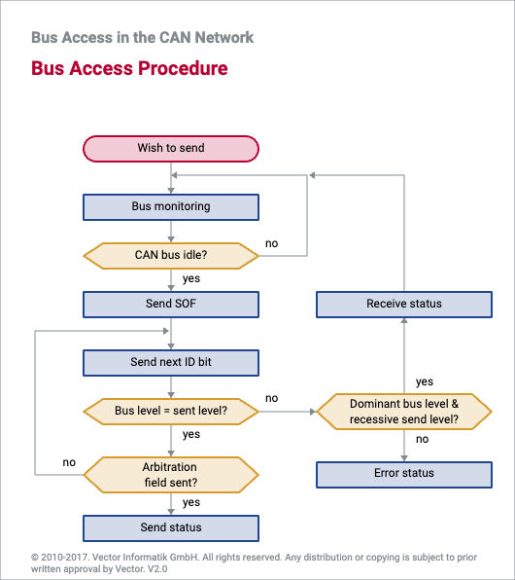
CAN ID (2) Priority
Arbitration
Arbitration: 네트워크 상에서 충돌이 났을때 해결하는 방식.
Bit bus arbitration: bit 단위로 충돌이 났는지 확인
Collision: 두 개 이상의 노드가 동시에 데이터를 보냄
충돌나면 송신을 포기하고 다음 기회를 기다림
CSMA/CA (Carrier Sense Multiple Access with Collision Avoidance)
Notes:
지금부터는 ID의 두번째 기능인 우선순위 결정에 대해 이야기 하겠습니다.
CAN ID는 뭔데 우선순위를 결정할까요? 이를 알기위해선 우선 Arbitration 부터 살짝 짚고 가야합니다.
Arbitration은 CAN네트워크에서 충돌이 났을때 어떻게 해결하는지를 뜻합니다.
한 노드가 버스가 사용중인지 계속 확인하고 있다가 비어있는걸 확인하면 메세지를 보냅니다. 이때 다른 노드에서도 동시에 보낼수 있는데요. 이 경우를 충돌이라고 합니다.
아비트레이션은 비트 단위로 진행합니다. 네트워크상의 비트가 같은 비트면 충돌이 나지 않은거고 다른 비트면 충돌이 났다고 생각해서 다음 기회를 기다립니다. 이 방식으로 충돌을 회피하고 네트워크에 단 하나의 데이터만 남기게 됩니다.
옆의 플로우를 CSMA/CA 방식이라고 합니다. carrier sense: bus 확인, multiple access: 여러 노드가 전송가능, collision avoidance: 충돌 회피

Slide 10
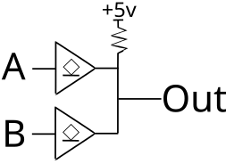
CAN ID (2) Priority
Wired-AND
Input에 LOW 가 하나라도 있으면, Output은 항상 LOW임.
Dominant: 0(LOW)
Recessive: 1(HIGH)
이를 사용해서 우선순위를 구현함.
ID 가 작을수록 우선순위가 높음.
https://en.wikipedia.org/wiki/Wired_logic_connection
Inputs |  | Output
A | B | A AND B
LOW | LOW | LOW
HIGH | LOW | LOW
LOW | HIGH | LOW
HIGH | HIGH | HIGH
Notes:
그럼 어떻게 하나의 메세지만 남길수 있을까요? 그 이유는 CAN BUS는 Wired-AND 로 구현되어있기 때문입니다.
옆에 논리 회로가 wired-AND 회로입니다.
A와 B가 모두 HIGH여야만 out이 HIGH가 되구요 나머지는 항상 LOW 가 되죠. 그렇기 때문에 LOW 를 Dominant, 우세하다고 합니다.
CAN 버스가 wired-AND이므로 LOW값이 우세하고 이를 통해서 우선순위를 만들수 있습니다. ID가 작을수록 우선순위가 높은것이죠.
이를 예제를 통해 확인하겠습니다.

Slide 11
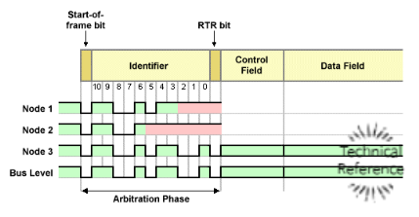
CAN ID (2) Priority
ID Priority
Node1: 0b110_0101_1111
Node2: 0b110_0111_1111
Node3: 0b110_0101_1001
Bus: 0b110_0101_1001
출처: https://blog.naver.com/techref/221999019485
Notes:
각 노드의 ID는 이렇게 됩니다 Node1: 0b110_0101_1111, Node2: 0b110_0111_1111, Node3: 0b110_0101_1001
BUS 레벨은 한비트씩 AND를 한 값으로 나타납니다.
10번째에서 6번째까지 비트는 모두 동일하니까 전송을 하고 있습니다.
그런데 5번째 비트를 보면 Node 2가 1인데 BUS는 0을 가리킵니다. 이렇게 되면 Node2는 우선순위에 밀렸다는걸 알게되고 다음차례를 기다리게됩니다.
똑같이 2번째 비트에서 Node 1이 충돌이 난걸 확인할수 있고 마지막까지 남은 Node 3의 우선순위가 가장 높다는걸 알수 있습니다.

Slide 12
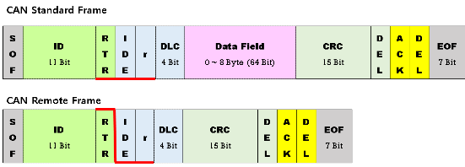
CAN ID (2) Priority
Data Frame & Remote Frame
Data Frame: 데이터 전송
Remote Frame: 데이터 프레임을 요구할때 사용함
우선순위: Data frame
Data Frame: RTR 0
Remote Frame: RTR 1
https://blog.naver.com/techref/221999446630
Notes:
비슷하게 Data Frame과 Remote Frame의 우선순위도 구할수 있습니다.
Data frame은 실제로 데이터가 들어있는 메세지이고 remote frame은 데이터 프레임을 요구할때 사용합니다.
아래 그램에서 초록색이 arbitration field인데 RTR비트가 Data frame인지 remote frame인지 구분할때 사용하는 비트입니다.
data frame인경우 해당 비트가 0이고 remote frame인경우 1이므로 data frame의 비트가 dominant해서 우선순위가 높습니다.

Slide 13
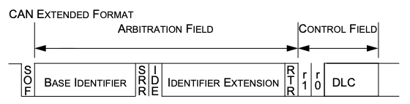
CAN ID (2) Priority
Standard Format & Extended Format
데이터 프레임의 포맷에 따라 ID 길이가 다름
Standard(Base) format: 11 bits
Extended format: 29 bits(11+18bit)
우선순위: Standard format
Standard format: RTR 0, IDE 0
Extended format: SRR 1, IDE 1
Notes:
또 비슷하게 Standard Frame과 Extended Frame도 우선순위를 구분할수 있습니다.
메세지 프레임을 앞 비트부터 하나씩 비교한다고 했을때 앞의 11bit ID에서 동일하면 그 이후의
standard format의 RTR, IDE와, extended format의 SRR, IDE를 비교하면 standard 의 우선순위가 높은걸 알수있다.

Slide 14
요약
CAN ID 기능
Metadata
Priority
Message Filtering
Arbitration
Notes:
지금까지 CAN ID 와 관련된 이야기를 했습니다.
CAN ID는 metadata와 같은 기능을 하고 우선순위 결정용으로 사용할수있다.
메타데이터는 메세지 필터링을 할때 사용할수 있고 우선순위는 충돌을 중재하는 상황에서 사용한다. 이정도로 알고 가면 될것같습니다.

Slide 15
끝
Notes:
이상으로 강의를 마치겠습니다~~

